Slide 1
第1课时 全等三角形的性质和判定(预备节)

Slide 2
老师同学们，你们好，八年级下册第一章的教学内容结合北师大教材，根据教学实际，在保持总课时不变的情况下做了如下调整
1.全等三角形（预备节）
2.等腰三角形的性质
3.等腰三角形的判定
4.等边三角形的性质和判定
5.30°的直角三角形
6.勾股定理即逆定理
7.HL证明直角三角形全等
8.线段垂直平分线的性质和判定
9.线段垂直平分线的画图与应用
10.角平分线的性质和判定
11.角平分线的画图和应用
请老师和同学们在使用的过程中结合教材做相应的调整

Slide 3
1.三角形全等的四种判定方法是:
①_____________;②_____________;③_____________;④_____________.
边角边(SAS)
角边角(ASA)
角角边(AAS)
边边边(SSS)
相等
2.若两个三角形全等,则对应边______,对应角______.
相等

Slide 4
3.如图,∠ABC=∠DEF,AB=DE,要说明△ABC≌△DEF
(1)若以“SAS”为依据,还须添加的一个条件为_____________;
(2)若以“ASA”为依据,还须添加的一个条件为__________;
(3)若以“AAS”为依据,还须添加的一个条件为__________________.
BC=EF或BE=CF
∠A=∠D
∠ACB=∠F或AC∥DF
第3题图

Slide 5
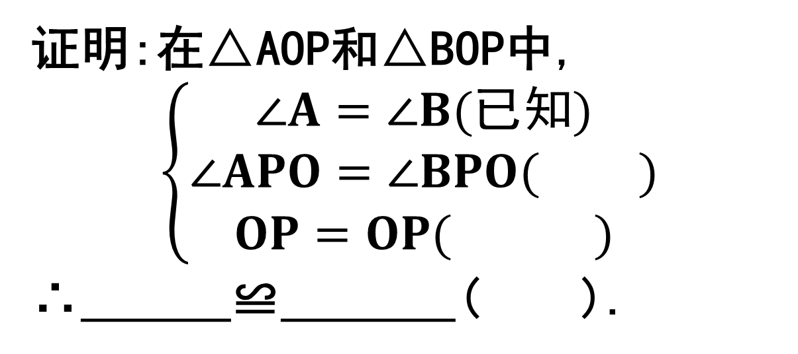
4.如图,已知∠APO=∠BPO,∠A=∠B,求证:△AOP≌△BOP.
证明:在△AOP和△BOP中,
$$\left\{\begin{matrix}∠A=∠B(已知) \\ ∠APO=∠BPO( ) \\ OP=OP( )\end{matrix}\right.$$
∴______≌_______( ).
已知
第4题图
公共边
△AOP
△BOP
AAS

Slide 6
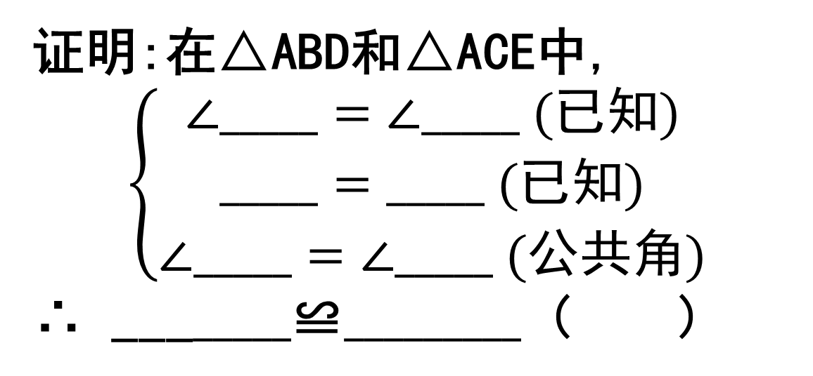
5.如图,AB=AC,∠B=∠C,求证:
△ABD≌△ACE.
证明:在△ABD和△ACE中,
$$\left\{\begin{matrix}∠_____=∠_____ (已知) \\ _____=_____ (已知) \\ ∠_____=∠_____ (公共角)\end{matrix}\right.$$
∴ ___$_____$≌$_________$ ( )
B
C
AB
AC
第5题图
A
A
△ABD
△ACE
ASA

Slide 7
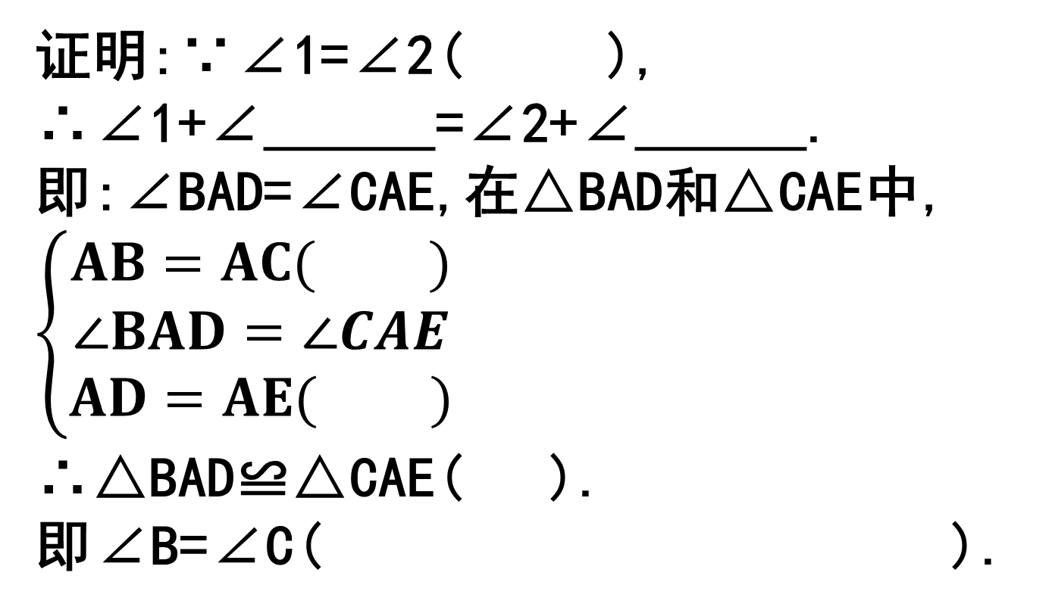
6.如图,已知AB=AC,AD=AE,∠1=∠2,求证:∠B=∠C.
证明:∵∠1=∠2( ),
∴∠1+∠______=∠2+∠______.
即:∠BAD=∠CAE,在△BAD和△CAE中, $\left\{\begin{matrix}AB=AC( ) \\ ∠BAD=∠CAE \\ AD=AE( )\end{matrix}\right.$
∴△BAD≌△CAE( ).
即∠B=∠C( ).
已知
BAE
BAE
第6题图
已知
已知
SAS
全等三角形的对应角相等

Slide 8



7.如图,AB∥CD,AE⊥BD于E,CF⊥BD于F,
BF=DE.求证:AB=CD.
∠2
证明:∵AB∥CD,∴∠1=______.
∵AE⊥BD,CF⊥BD,
∴∠AEB=______=90°.
∵BF=DE,∴BE=______.
在△ABE和△CDF中,
$\left\{\begin{matrix}∠1=\text{____} \\ BE=\text{____} \\ ∠AEB=___\text{____}\end{matrix}\right.$∴△ABE≌△CDF( ).
即AB=CD( ).
∠CFD
DF
$$∠2$$
第7题图
DF
ASA
$$∠CFD$$
全等三角形的对应边相等

Slide 9
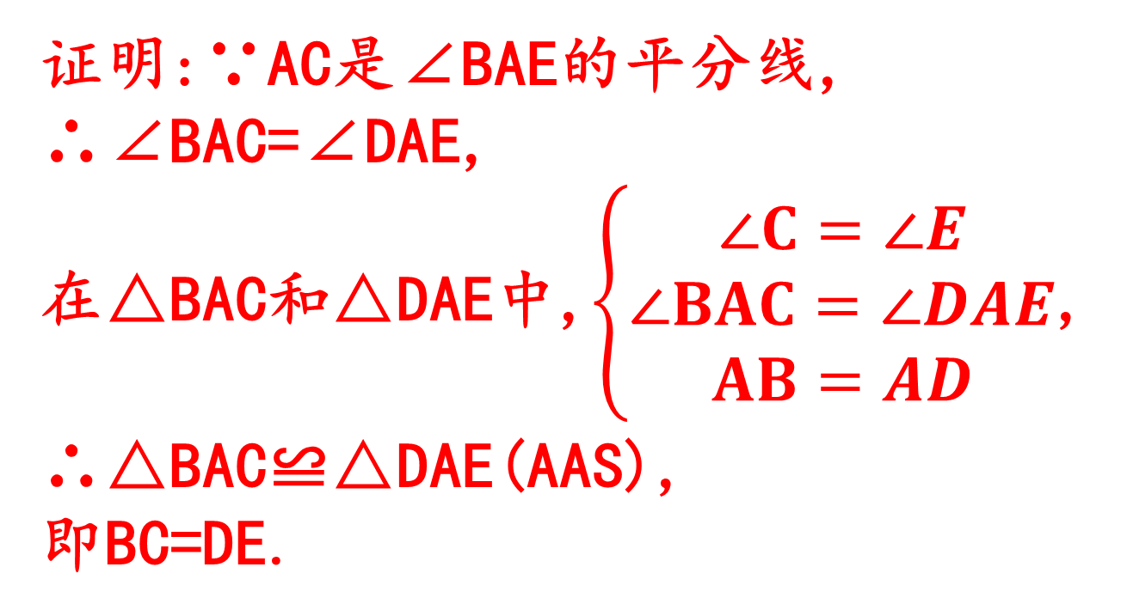
8.(20·昆明)如图,AC平分∠BAE,点D在AC上,∠C=∠E,AB=AD.求证:BC=DE.
证明:∵AC是∠BAE的平分线,
∴∠BAC=∠DAE,
在△BAC和△DAE中,$\left\{\begin{matrix}∠C=∠E \\ ∠BAC=∠DAE \\ AB=AD\end{matrix}\right.$,
∴△BAC≌△DAE(AAS),
即BC=DE.
第8题图

Slide 10
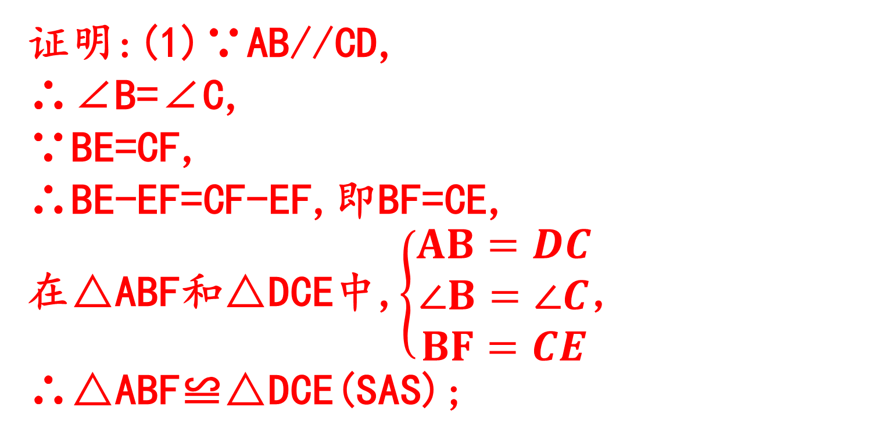
9.(20·无锡)如图, AB∥CD,AB=CD,BE=CF.
求证:(1)△ABF≌△DCE；
证明:(1)∵AB//CD,
∴∠B=∠C,
∵BE=CF,
∴BE-EF=CF-EF,即BF=CE,
在△ABF和△DCE中,$\left\{\begin{matrix}AB=DC \\ ∠B=∠C \\ BF=CE\end{matrix}\right.$, ∴△ABF≌△DCE(SAS);
第9题图

Slide 11
(2)AF∥DE
(2)∵△ABF≌△DCE,
∴∠AFB=∠DEC,
∴180°-∠AFB=180°-∠DEC
即:∠AFE=∠DEF,
∴AF//DE.
第9题图

Slide 12
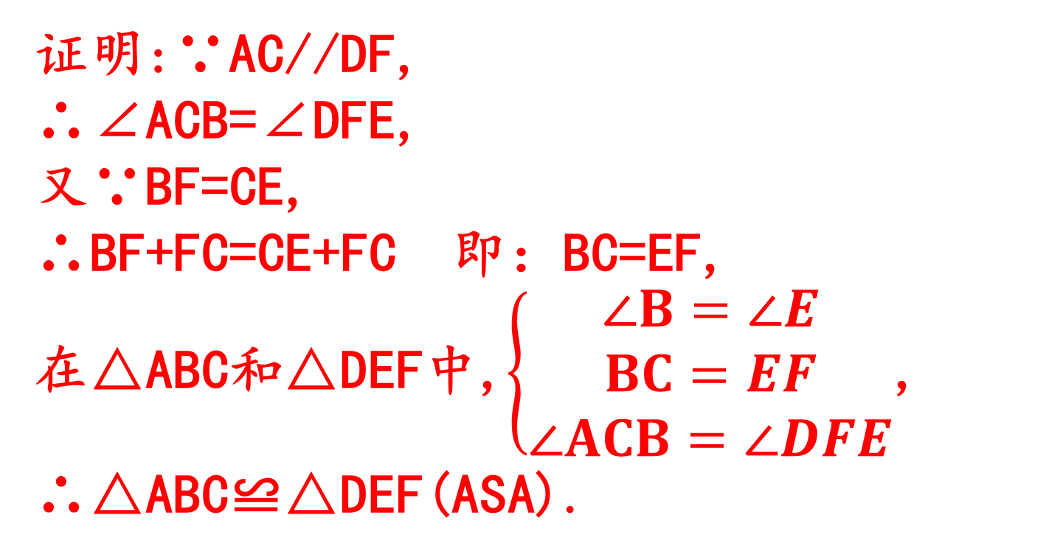
10.(20·铜仁)如图,∠B=∠E,
BF=EC,AC∥DF.求证:△ABC≌△DEF.
证明:∵AC//DF,
∴∠ACB=∠DFE,
又∵BF=CE,
∴BF+FC=CE+FC 即：BC=EF,
在△ABC和△DEF中,$\left\{\begin{matrix}∠B=∠E \\ BC=EF \\ ∠ACB=∠DFE\end{matrix}\right.$,
∴△ABC≌△DEF(ASA).
第10题图

Slide 13
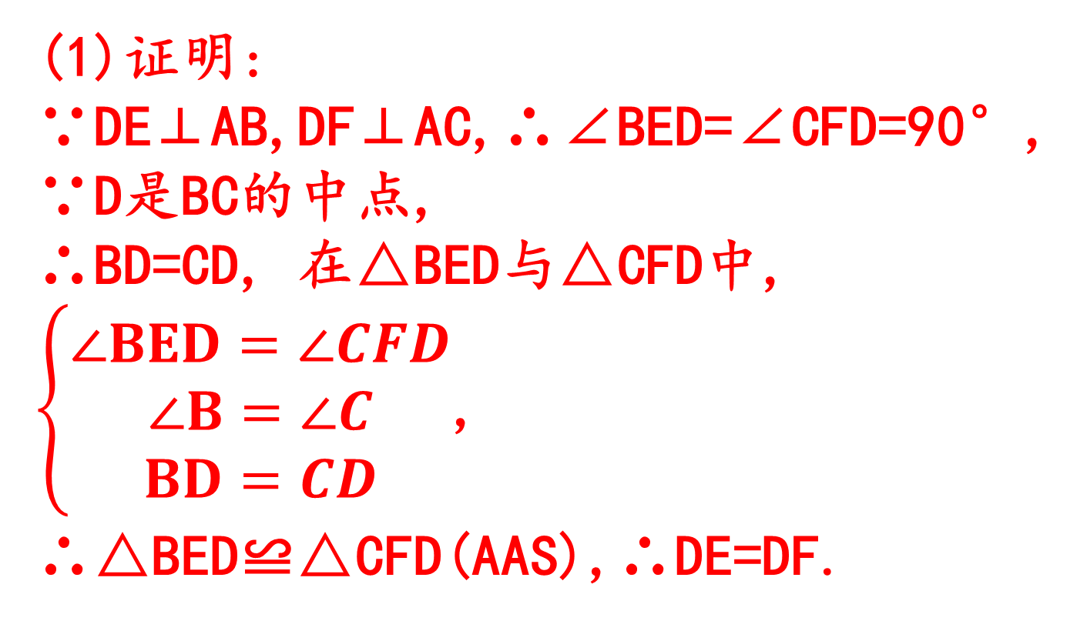
11.(20·衡阳)如图,在△ABC中,
∠B=∠C,过BC的中点D作DE⊥AB,
DF⊥AC,垂足分别为点E､F.求证:DE=DF.
(1)证明:
∵DE⊥AB,DF⊥AC,∴∠BED=∠CFD=90°,
∵D是BC的中点,
∴BD=CD, 在△BED与△CFD中,
$\left\{\begin{matrix}∠BED=∠CFD \\ ∠B=∠C \\ BD=CD\end{matrix}\right.$,
∴△BED≌△CFD(AAS),∴DE=DF.
第11题图

Slide 14
12.如图,E､F分别是等边△ABC的边AB､AC上的点,且BE=AF,CE､BF交于点P.
(1)求证:CE=BF;
(2)求∠BPC的度数.
第12题图
(1)证△BCE≌△ABF(SAS),
∴CE=BF;
(2)∠BPC=120°.

